Slide 1

PROYECTOS ACTIVOS
DISTRITO METRO
FECHA DEL INFORME
6/6/2025

Slide 2
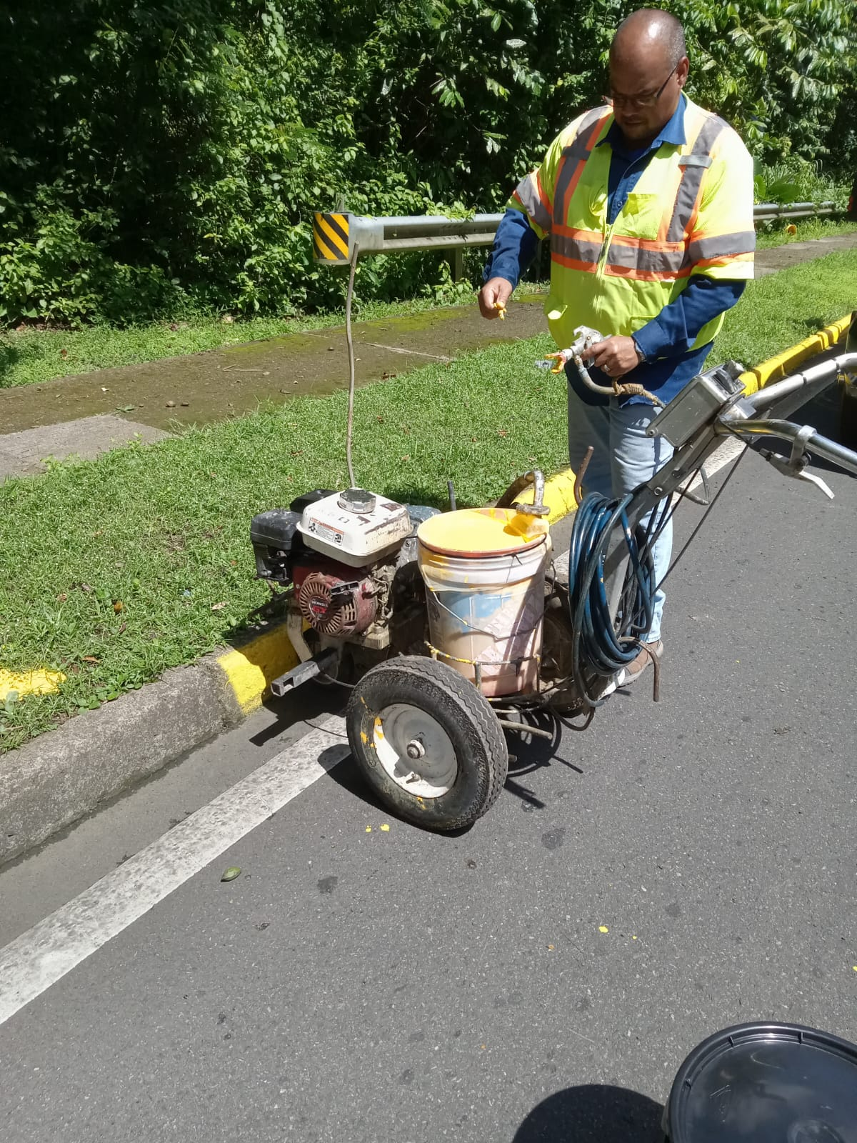

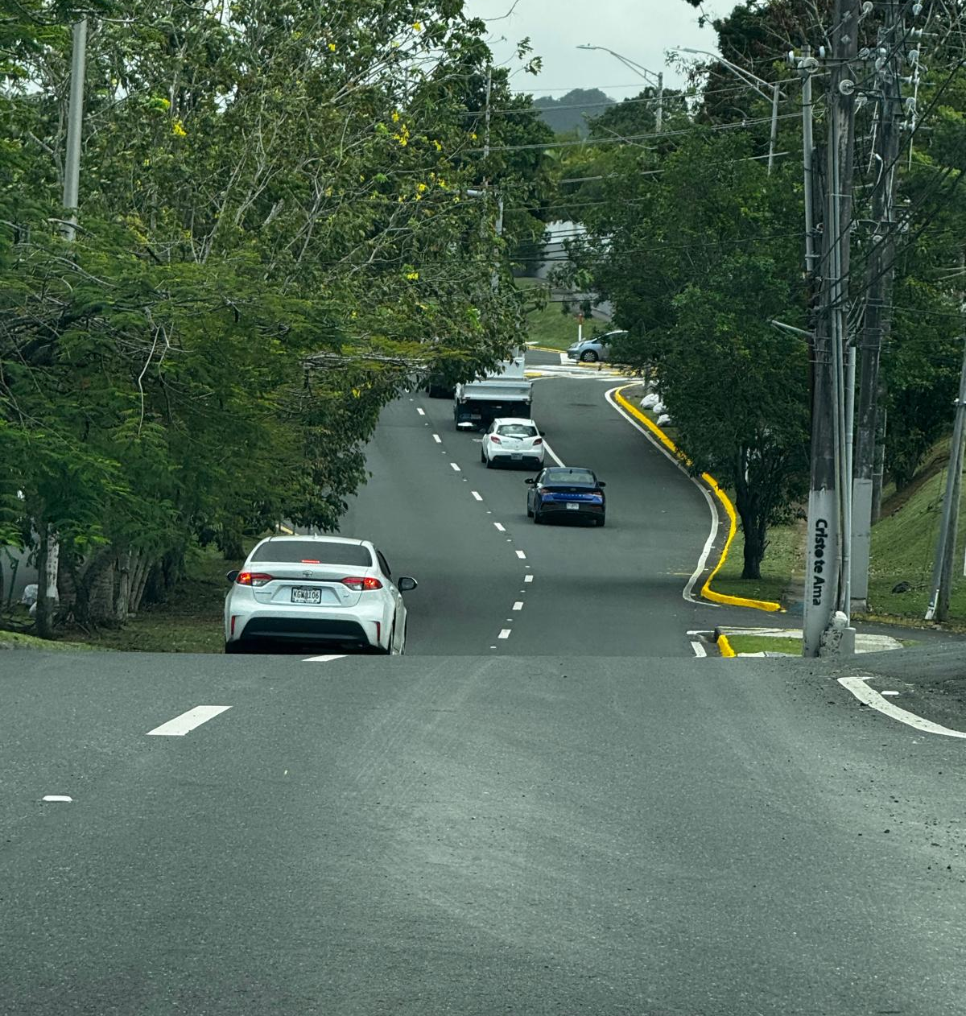
AC-017630 / ZP-176(3)
Highway Safety Improvement Highway PR 176 Kilometers 0 to 4.00 San Juan, P.R.
Descripción del Proyecto:
Mejora de la seguridad vial existente en la carretera PR-176. Los trabajos a realizar: mantenimiento y protección del tráfico, fresado en frío del pavimento existente y colocación de pavimento, la aplicación de marcas termoplásticas en el pavimento, la instalación de señales de tráfico, desmontaje, almacenamiento y entrega de la barandilla existente, instalación de W- beam guard rail de una cara y doble cara, construcción de nuevos módulos de transición y puente transiciones de mejora, reparaciones y reacondicionamiento de elementos de drenaje, señales de tráfico y otras obras misceláneas como se muestra en los planos.
Actividades Realizándose:
Haciendo rampas de impedidos en las distintas intersecciones a lo largo de la PR 176.
Haciendo aceras en PR 176 int PR 845, PR 176 int calle San Javier y pintando encintados.
Administrador | Ing. Luis Pastor Reyes
Supervisor | Ing. Carlos Céspedes Gómez
Contratista | Puerto Rico Asphalt, LLC
Fecha del Informe | 6 de junio de 2025
Costo Original |  |  | $ 3,137,499.00
Costo Revisado |  |  | $ 6,448,976.00
Incremento ($) Proyectado |  |  | $ 0.00
Última certificación | Fecha | Fecha: | 28 de febrero de 2025
 | Monto | Monto: | $ 705,598.12
Monto Certificado Acumulado |  |  | $ 4,371,508.05
Monto Ejecutado Acumulado |  |  | $ 4,228,673.81
Fecha de Comienzo |  |  | 1 de junio de 2021
Terminación Original (fecha) |  |  | 25 de julio de 2022
Terminación Revisada (fecha) |  |  | 24 de mayo de 2025
Terminación Proyectada (fecha) |  |  | 30 de julio de 2025
% Obra Certificado |  |  | 67.79 %
% Obra Ejecutado |  |  | 67.79 %
% Tiempo |  |  | 100.34%
Tipo de Fondo | Federal |  | Terminación Sustancial | No
Puntos críticos a atender:
Ninguno al momento.

